Slide 1
Föräldramöte P-09
27/9-2022

Slide 2
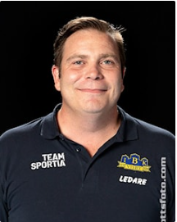
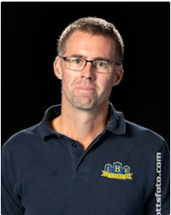
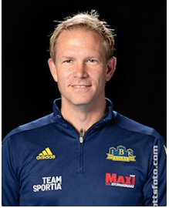
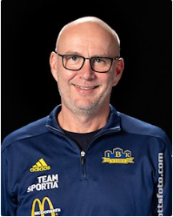
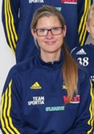
Välkomna!

Slide 3
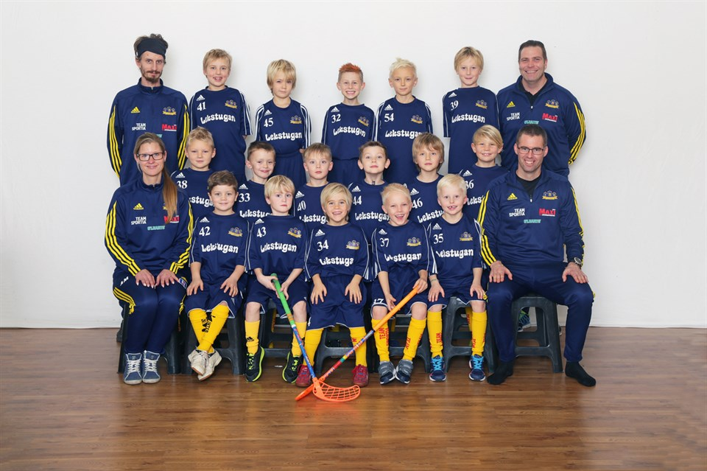
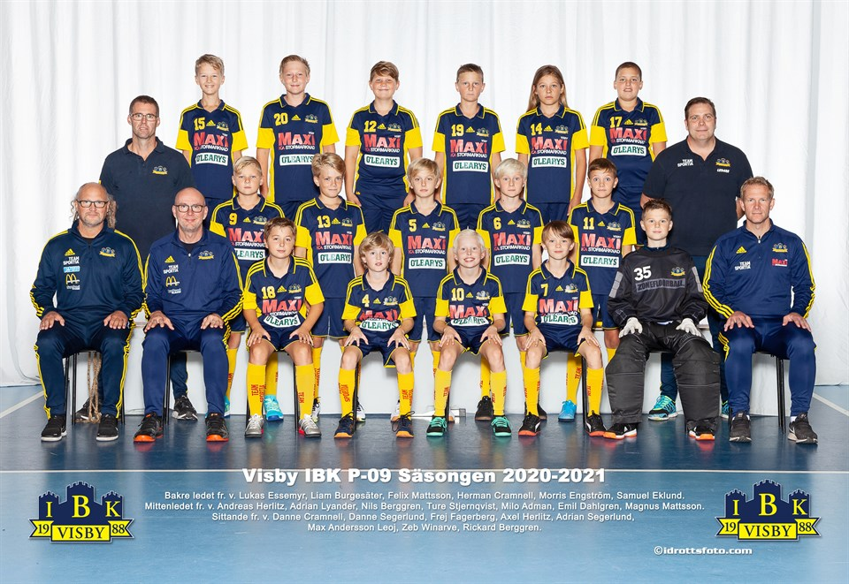
Killarna börjar bli stora ☺

Slide 4
Laget

Slide 5
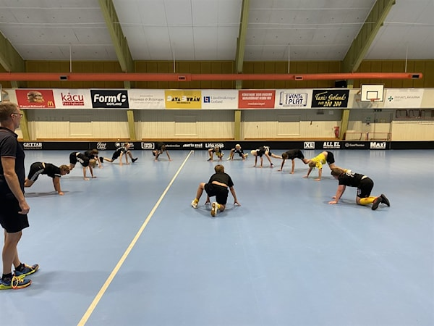
Träningar
Tisdagar 18:30 – 20:00
Torsdagar 17:45 – 19:00
Information sker på laget.se i första hand. Viktigt att avanmäla sig i tid.
Utbyte med P10 och P08.
En träning per vecka.

Slide 6
Serien 22/23
IBK 10 – lag 1
IBK 10 – lag 2
IBK 09
IBK 08
Roma IF 09/10
Spelschema hösten:
Visby IBK P-10 Lag 2 - Visby IBK P09, 16 oktober 16:30 Södervärnshallen
Roma IF P 09-10 - Visby IBK P09, 12 november 08:15 ICA MAXI ARENA
Visby IBK P-10 Lag 1 - Visby IBK P09, 20 november 17:45 Södervärnshallen
Visby IBK P09 - Visby IBK P08, 27 november 12:45 Wisbygymnasiet
Visby IBK P09 - Visby IBK P-10 Lag 2, 3 december 11:15 ICA MAXI ARENA
Visby IBK P09 - Roma IF P 09-10, 18 december 12:45 Södervärnshallen

Slide 7
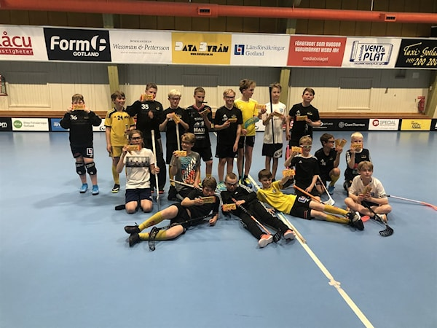
IBK Information
Avgifter
Medlemsavgift 300 kr
Spelavgift 600 kr per termin
Gemensamma försäljningar
IBK -lott under oktober
Biljetthäfte till sista hemmamatchen
Kokoloko cup, V44
Kiosk (2 st föräldrar) onsdag 10-14
Sekretariat (2 st spelare) onsdag + torsdag 10-14
Matchuppdrag

Slide 8
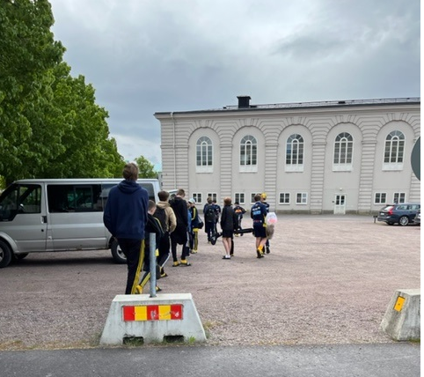
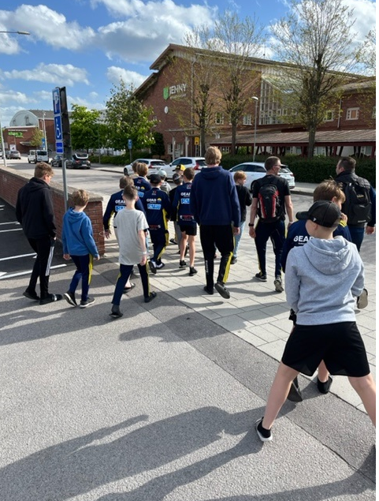
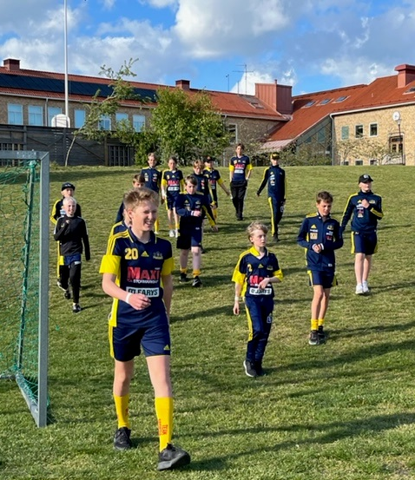
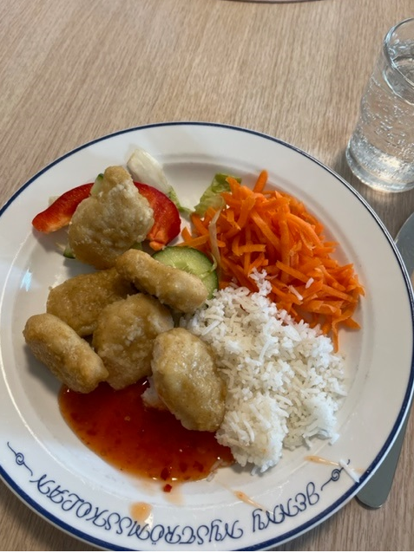
Rapport från Kalmarsunds Cup, maj 2022

Slide 9
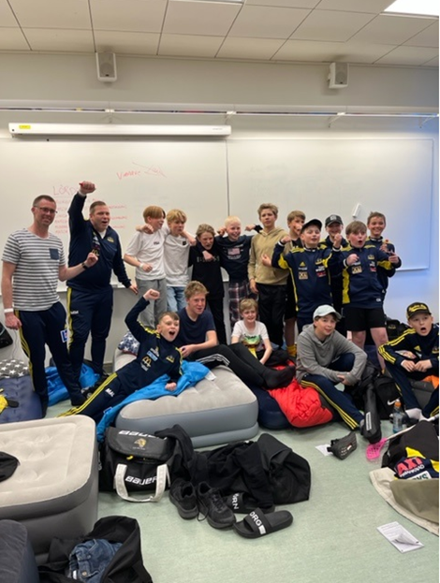
Erfarenheter från Cupen
Grupp och sammanhållning
Ansvar
Tempo
Teknik
Tävlingsovana
Fysik
Men framförallt…

Slide 10
Mål med säsongen
Roliga träningar
Bra gruppsammanhållning
Inspirerande mål
Behålla så många som möjligt till nästa säsong!

Slide 11
Föräldragrupp – förutsättning för Cup/fastlandet!
Ett Cupäventyr kostar ca 30-35 000 kr.
En dagsresa till fastlandet kostar ca 5 000 kr.
Uppdraget:
Försäljningar (ca 3-4 st)
Stöttning vid gemensamma sammankomster

